Slide 1
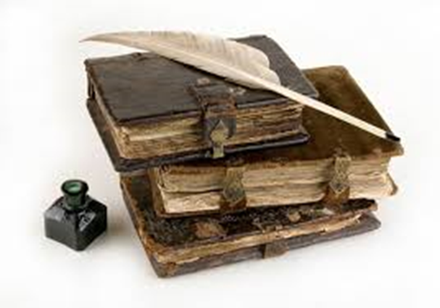
O‘zbek tili
9-sinf
Mavzu:
Is’hoqxon Toʻra Ibrat

Slide 2
“Zakovatli zukko” usuli
Yevropa
mamlakatlari
“Usuli qadim”
“Kutubxonai
Is’hoqiya”
Qoʻqon madrasasi
1862-yil

Slide 3
“Xatosini tuzating!” usuli
matbaachi –
 | пособие (учебное)
savod chiqarmoq – | образованный
samarali – | обучение
tarqatmoq – | обучаться
ilm-ma’rifatli – | типограф
bosmadan chiqarmoq – | распространять
qo‘llanma – | издать
tahsil – | эффективно

Slide 4
“Xatosini tuzating!” usuli
Eslab qoling!
matbaachi –
 | типограф
savod chiqarmoq – | обучаться
samarali – | эффективно
tarqatmoq – | распространять
ilm-ma’rifatli – | образованный
bosmadan chiqarmoq – | издать
qo‘llanma – | пособие (учебное)
tahsil – | обучение

Slide 5
Tayanch so‘z va birikmalar ishtirokida bog‘lanishli gaplar tuzing.
Foydalanish uchun so‘z birikmalari
O‘zbek ma’rifatparvarlari, fidoyi insonlar, o‘zbek ziyolilari, mangu barhayot siymolar, Mahmudxo‘ja Behbudiy, Abdulla Avloniy, Abdulla Qodiriy, Is’hoqxon To‘ra Ibrat, Abdulhamid Cho‘lpon, bilim, ma’rifat.

Slide 6
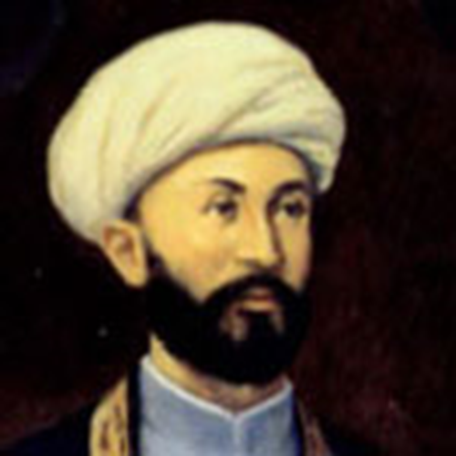
Namuna
Demak, birinchi darsimizda siz ma’rifat fidoyilaridan: Avloniy, Fitrat, Choʻlpon haqida ma’lumotlarga ega boʻldingiz.
Bugungi darsimizda esa, shubhasiz, Is’hoqxon Toʻra Ibrat haqida ma’lumotlarni olasiz.

Slide 7
“Matbaai Is’hoqiya” faoliyati haqida nimalarni
bilasiz?
Ilmiy, tarixiy, badiiy asarlar bilan birga, zamonaviy mavzulardagi ilm-maʼrifat va maʼnaviyat rivojiga xizmat qilishga yoʻnaltirilgan koʻplab kitoblarni chop etadi.
Matbaachi sifatida 1908 yildayoq Namanganda “Matbaai Isʼhoqiya”ni tashkil etib, kitoblar nashriga kirishadi.
1908-yilda u asos solgan “Kutub- xonai Is’hoqiya” fondi ancha boy bo‘lib, unda kitob berish va olish ma’lum tartib-qoidaga moslash- gan edi.

Slide 8
“Lug‘ati sitta-alsina” asari haqida ma’lumot bering.
“Lug‘ati sitta-alsina” asari
“Olti tilli lug‘at” – oʻzbekcha-ruscha va koʻp tillik lugʻatlar yaratilishda muhim manba boʻlib xizmat qilgan.
Arab, fors, hind, turk, o‘zbek va rus so‘zlaridan tarkib topgan.
Jadid maktablarida sharq va rus tillarini o‘rganishda birdan bir qo‘llanma sifatida foydalanib kelindi.

Slide 9
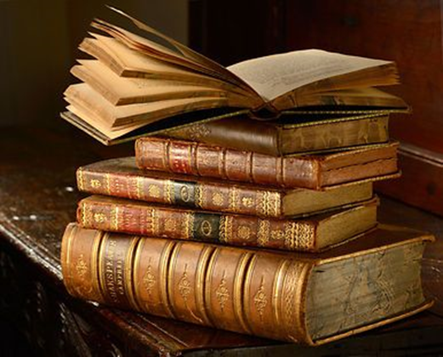
“Devoni Ibrat” she’riy to‘plami
Ibrat chin qalbdan o‘z xalqining ilmli, ma’rifatli bo‘lishini istadi.
20 yil ichida 14 ta ilmiy-tarixiy, lingvistik asar yozdi.
30 yillik ijodining majmuyi bo‘lmish “Devoni Ibrat” she’rlar to‘plamini tuzdi.

Slide 10
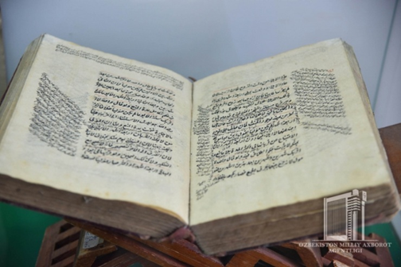
Tarixshunoslikka oid ilmiy asarlari
“Tarixi Farg‘ona”
“Tarixi madaniyat”
“Mezon uz-zamon”

Slide 11
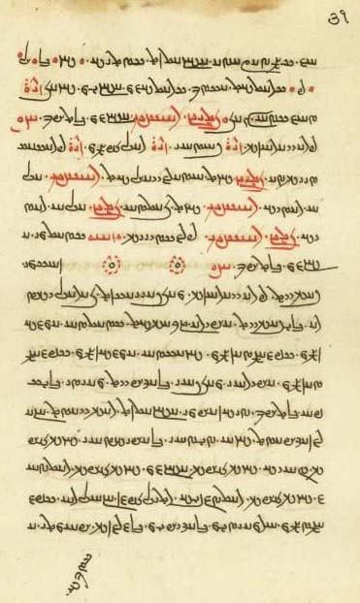
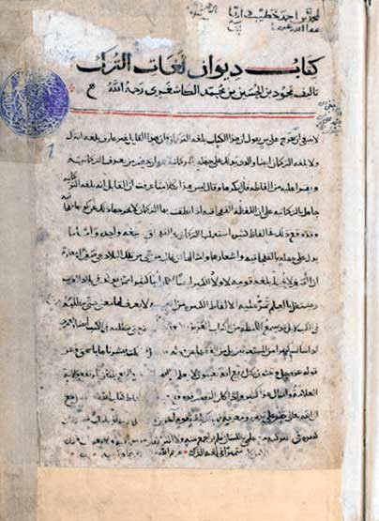
“Jome’ ul-xutut” asari
Is’hoqxon Ibrat 1912-yilda yozuvlar tarixiga bag‘ishlangan lotin, yunon, xitoy, hind, arab, kirill yozuvining kelib chiqishi, rivojlanish tarixi haqida ma’lumot berilgan “Jome’ ul-xutut” (“Yozuvlar majmuasi”) asarini yaratdi va o‘z matbaasi “Kutubxonai Is’hoqiya”da bosmadan chiqardi.
“Jomeʼ ul-xutut” asarida dunyodagi qirqdan ortiq tillar va yozuvlar haqida maʼlumot beradi.
Asarda ilk yozuvning paydo bo‘lishi va takomili uzoq tarixga egaligi haqida aniq ilmiy fikrlarni ilgari suradiki, bu Ibratning yetuk tilshunos salohiyatidan darak beradi.

Slide 12
“Jome’ ul-xutut” asari
Asar
132 betdan iborat
1912-yil
“Matbaai Is‘hoqiya”da nashr qilindi.

Slide 13
Asarda yozuvlar, ularning kelib chiqishi, taraqqiyoti haqida ma’lumot beriladi.
Eng qadimiy tovush-harf yozuvlari
Finikiya, yahudiy
Suriya, arab
Yunon, fors
Slavyan, sankskrit
Hind, lotin
Arman, gruzin, uyg‘ur

Slide 14
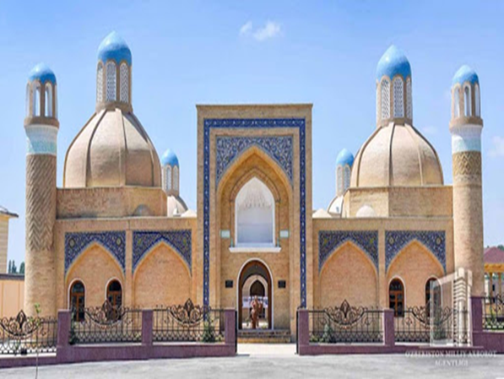
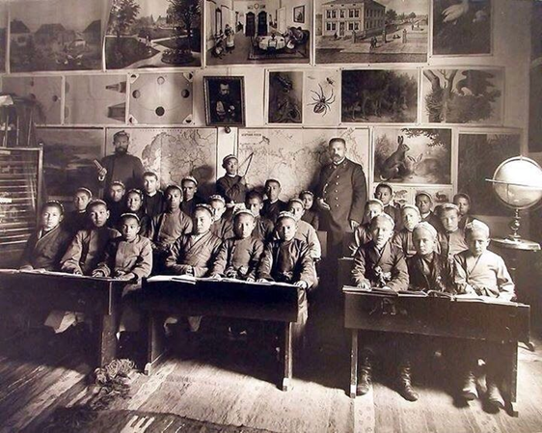
Is’hoqxon To‘ra Ibrat qatag‘on qurboni bo‘ldi
Is’hoqon Ibratning so‘nggi yillardagi hayoti ancha tahlikali o‘tdi.
Uning kitoblari yoqilib, yo‘q qilib yuborilgan. O‘zi esa qatag‘onga uchragan. 1935-yildan u hamma lavozimlardan olib tashlandi. 1937-yilning aprel oyida 75 yoshli keksa shoir va ma’rifatparvarni hibsga oladilar. Is’hoqon Ibrat Andijon turmasida vafot etadi.
Faqat istiqlol davriga kelib uning nomi va ijodi qadrini topdi. Kitoblari chop etilib, o‘zi tug‘ilib o‘sgan To‘raqo‘rg’onda muzey ham tashkil etildi.

Slide 15
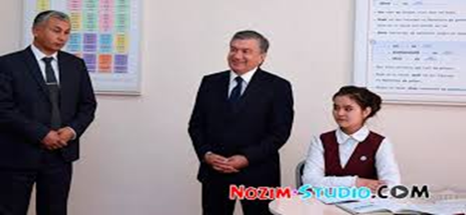
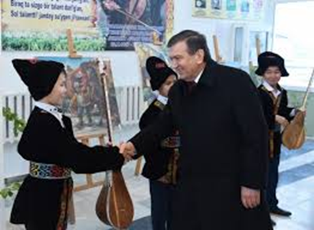
Is’hoqxon To‘ra Ibrat majmuasi
Prezidentimiz Shavkat Mirziyoyev 2016-yil 2-noyabr kuni Namangan viloyati saylovchilari bilan uchrashuvda Is‘hoqxon Ibrat haqida alohida to‘xtalib, 2.2 gektar yerda adib muzeyi, Ibrat haykali, favvora, bog‘, 160 o‘quvchi o‘rniga ega tillar markazi, “Ibrat maktabi” ni tashkil qilish g‘oyasini ilgari surdi.

Slide 16
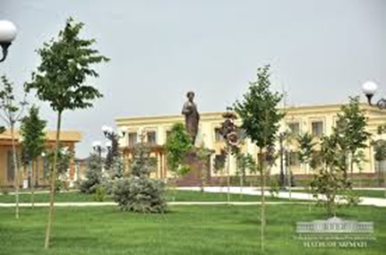
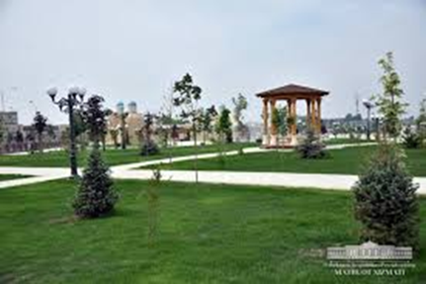
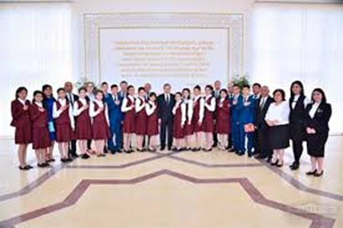
“Ibrat maktabi”
Ushbu taklif jamoatchilik tomonidan keng qo‘llab-quvvatlanib, To‘raqo‘rg‘on tumanida Is‘hoqxon Ibratga bag‘ishlangan so‘lim bog‘, yodgorlik majmuasi va “Ibrat maktabi” tashkil etildI.
Bog‘ odamlarning mazmunli hordiq chiqarishiga qulaylik yaratish bilan ma‘naviy olamini ham boyitadi.

Slide 17
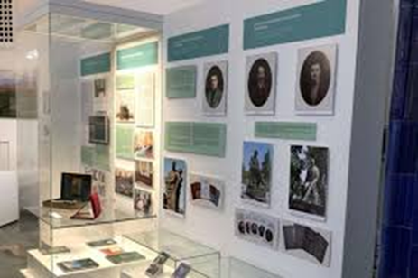
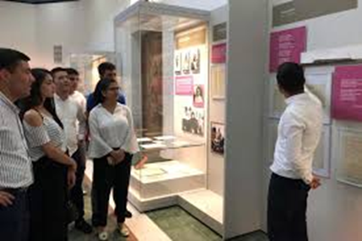
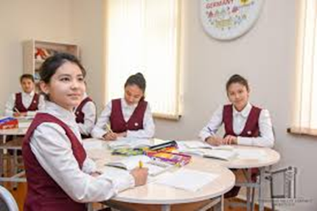
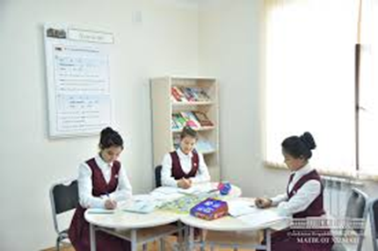
“Ibrat maktabi”
Muzey Is‘hoqxon Ibratning hayoti, serqirra faoliyati bilan tanishtiradi. “Ibrat maktabi”da yoshlar xorijiy tillarni o‘rganadi.
Bularning barchasi yaxlit kompleks sifatida allomaning xalqimiz uchun qilgan buyuk xizmatlarini qadrlash, merosini o‘qib-o‘rganish va targ‘ib qilishda muhim o‘rin tutadi.

Slide 18
LUG‘AT ISHI
yodgorlik – памятник
majmuasi– комплекс
serqirra– многогранный
bag‘ishlangan –посвященный
favvora – фонтан
buyuk xizmatlari – великие заслуги

Slide 19
Lug‘at ishi
tarqatmoq – распространять
farq qilmoq – отличаться
istiqomat qilmoq – жить
tashkil qilmoq – организовать
ilm-ma’rifatli – образованный
bosmadan chiqarmoq – издать
qo‘llanma – пособие (учебное)

Slide 20
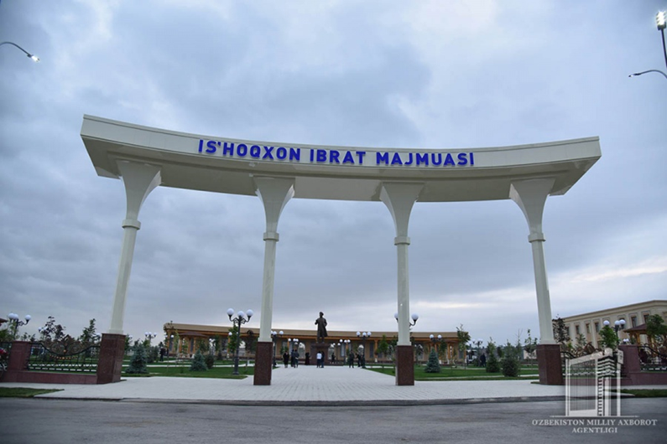
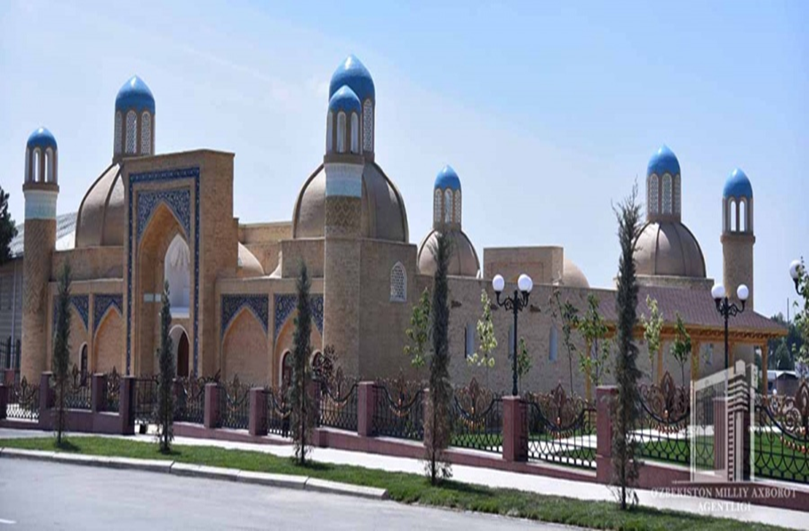
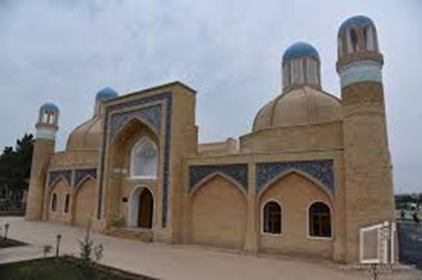
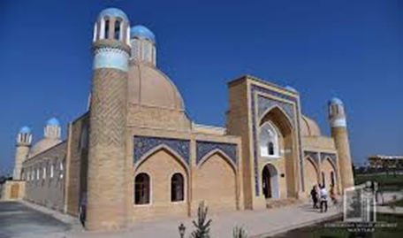
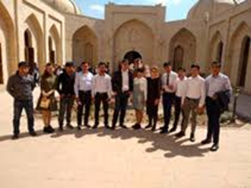
Namangandagi Is’hoqxon Ibrat majmuasi

Slide 21
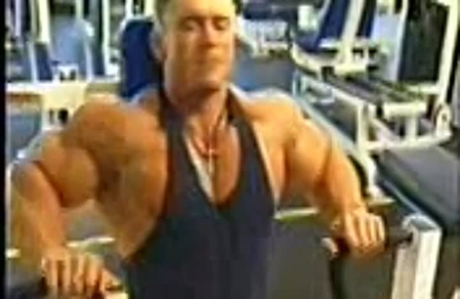
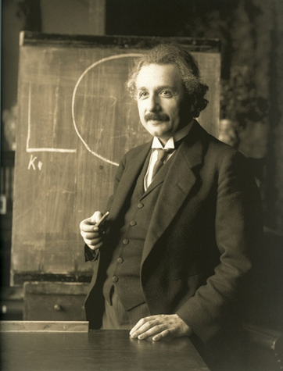
“Ketma-ket“ usuli
Bilagi zo‘r birni yiqar, bilimi zo‘r mingni.

Slide 22
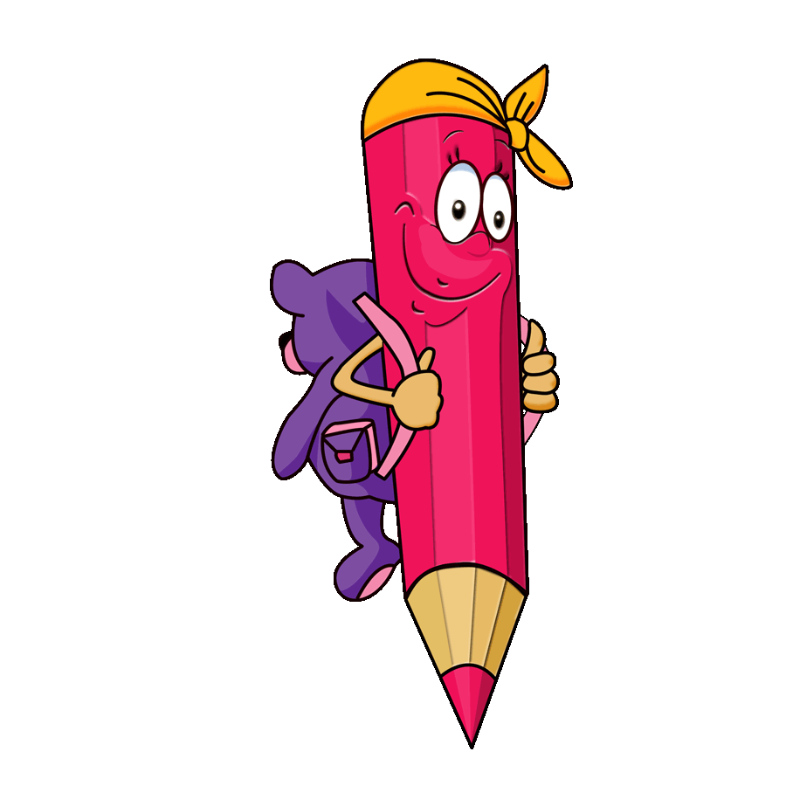
Mustaqil bajarish uchun topshiriq
Is’hoqxon To‘ra Ibratning maʼrifatparvar shoir, zabardast tilshunos, tarixshunos olim sifatidagi ilmiy merosi ro‘yxatini tuzing.

Slide 23
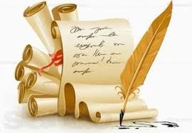
E’tiboringiz uchun rahmat!

